Slide 1
Лекция 3: второе поколение -
Классические генеративные модели

Slide 2
Второе поколение:...
Другие разделы искусстве...
Принцип работы - моделирование P(X, Y)
Алгоритмы
Метрики качества:
Третье поколение:...

Slide 3
Второе поколение:...
Принцип работы - моделирование P(X...
Общая концепция: позволяет найти модель генерации точек - определяет способ создания набора данных, пытаясь понять распределение точек данных.

Slide 4
Второе поколение:...
Алгоритмы
Продукционные правила
Машинное обучение
Нейронные сети
Эволюционные алгоритмы

Slide 5
Второе поколение:...
Продукционные правила
Децентрализованная генерация табличных значений:
Преобразование "продукция-онтология" для создания централизованной модели представления знаний (МПЗ):

Slide 6
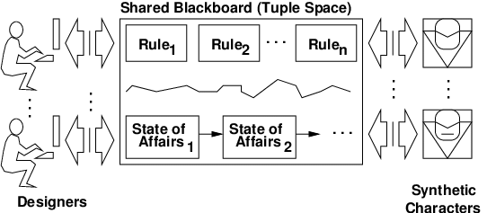
Второе поколение:...
Децентрализованная генерация табличных значений:

Slide 7
Второе поколение:...
Децентрализованная генерация табличн...
на основе условий правил уточняются значения определённых параметров, в результате чего создаётся новое значение, например:
IF character_lvl > 10 AND character_class == "warrior" THEN spawn(skeletons, min=5, max = 10, sweapon = "bow").

Slide 8
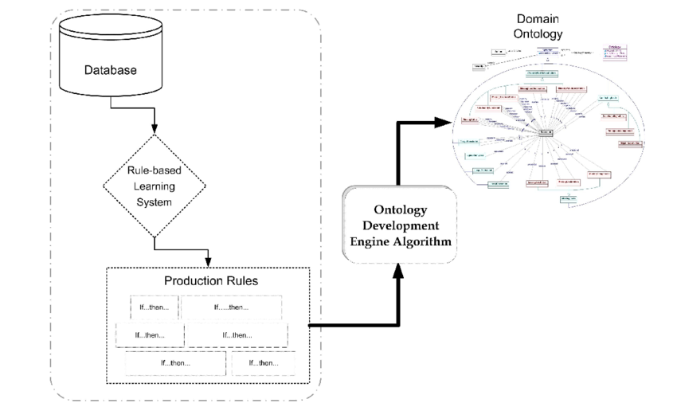
Второе поколение:...
Преобразование "продукция-онтология" для создания централизованной модели представления знаний (МПЗ):

Slide 9
Второе поколение:...
Преобразование "продук...
Представление знаний - проблема на стыке когнитологии, информатики и искусственного интелле...
Преобразования Базы данных и Базы правил определённый предметной области в Базу знаний с по...

Slide 10
Второе поколение:...
Представление знаний - проблема на стыке когнитологии, информатики и искусственного интеллекта, решением которой являются модели, позволяющие описывать базу знаний предметной области как совокупность данных о предметной области и правил взаимодействия с ними.

Slide 11
Второе поколение:...
Представление знаний - проблема ...
Классификация МПЗ:

Slide 12
Второе поколение:...
Классификация МПЗ:
Формальные - подчинены законам логики, отношения между сущностями в них выражаются при помощи синтаксических знаний формальной теории.
Неформальные – МПЗ, в которых нет строгих постулатов формальной теории, поэтому каждая такая модель используется для конкретной предметной области, то есть не является универсальной.

Slide 13
Второе поколение:...
Формальные - подчинен...
Формальная система - система строгой абстракции от смысловой нагрузки используемого языка, причём все...
Упорядоченная четвёрка ⟨L, F, A,R⟩, где L – некоторый язык, F⊂L –множество формул, A⊂F – множество акс...
Логические: строгие правила математической логики.
Логико-математические: функциональные, нечёткая логика.

Slide 14
Второе поколение:...
Формальная система - система строгой абстракции от смысловой нагрузки используемого языка, причём все условия, регулирующие употребление этих слов в теории, явно высказаны посредством аксиом и правил, позволяющих вывести одну фразу из других.

Slide 15
Второе поколение:...
Упорядоченная четвёрка ⟨L, F, A,R⟩, где L – некоторый язык, F⊂L –множество формул, A⊂F – множество аксиом, а R⊂("L"^2∪"L"^3 ∪...) – множество правил вывода.

Slide 16
Второе поколение:...
Неформальные – МПЗ, в ...
Объектные модели объекты реального мира в виде абстракций
Семантические сети: ориентированный граф понятий и их отношений
Продукционная модель: модель правил «Если (условие), то (действие)».

Slide 17
Второе поколение:...
Преобразования Базы данных и Базы правил определённый предметной области в Базу знаний с последующим её отображением в виде Семантической сети.

Slide 18
Второе поколение:...
Преобразования Базы данных и Баз...
Семантическая сеть:

Slide 19
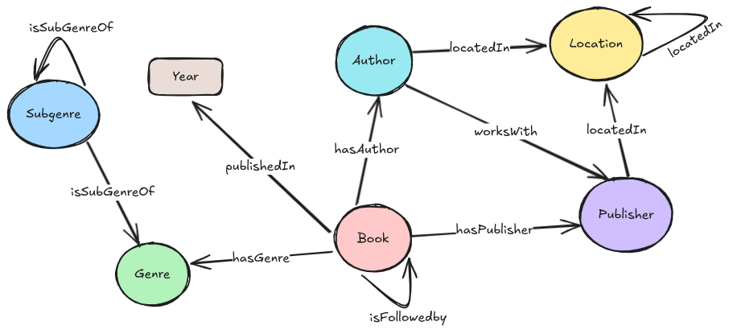
Второе поколение:...
Семантическая сеть:

Slide 20
Второе поколение:...
Семантическая сеть:
информационная модель предметной области, имеющая вид помеченного (вершины и дуги графа им...
S = <V, A, L>, где
Классификация:

Slide 21
Второе поколение:...
информационная модель предметной области, имеющая вид помеченного (вершины и дуги графа имеют определённые метки) ориентированного графа, вершины которого соответствуют объектам предметной области, а дуги (рёбра) задают отношения между ними.

Slide 22
Второе поколение:...
S = <V, A, L>, где
V – вершины графа, являющееся определёнными понятиями ПрО
A – дуги графа, являющееся отношениями между понятиями ПрО
L – метки вершин и дуг графа.

Slide 23
Второе поколение:...
Классификация:
Сценарные
Функциональные
Логические
Атрибутивные

Slide 24
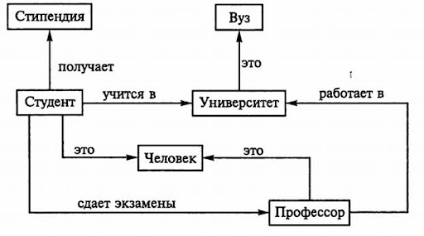
Второе поколение:...
Сценарные

Slide 25
Второе поколение:...
Сценарные
количественные: больше, меньше, равно; пространственные: далеко, близко; временные раньше, позже и т.п.

Slide 26
Второе поколение:...
Функциональные
отношения «вход – выход», определяются производящим глаголом

Slide 27
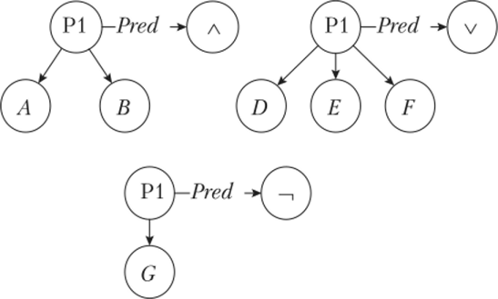
Второе поколение:...
Логические

Slide 28
Второе поколение:...
Логические
подчиняющееся логическим законом, в том числе и предикатные

Slide 29
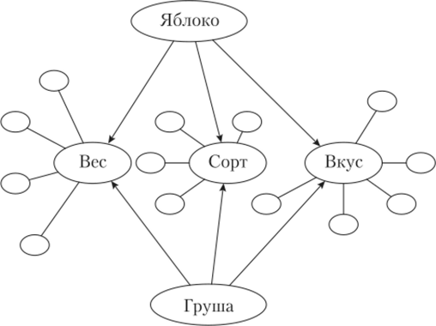
Второе поколение:...
Атрибутивные

Slide 30
Второе поколение:...
Атрибутивные
свойства, описывающие понятия, и их значения.

Slide 31
Второе поколение:...
Машинное обучение
Первое поколение:
Актуальные:

Slide 32
Второе поколение:...
Первое поколение:
Модели гауссовых смесей (GMM):
Bayesian Networks
Copula

Slide 33
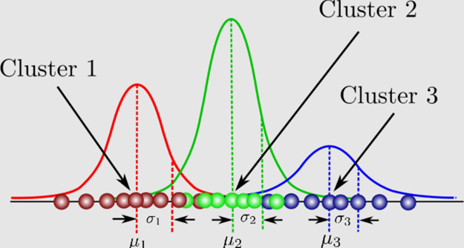
Второе поколение:...
Модели гауссовых смесей (GMM):

Slide 34
Второе поколение:...
Модели гауссовых смесе...
вероятностная модель, предполагающая, что точки данных генерируются из смеси нескольких гауссовых (...
Формальное определение:
Генерация:

Slide 35
Второе поколение:...
вероятностная модель, предполагающая, что точки данных генерируются из смеси нескольких гауссовых (нормальных) распределений признаков с неизвестными параметрами.

Slide 36
Второе поколение:...
вероятностная модель, п...
Обучается на реальных данных, используя алгоритм Expectation-Maximization (EM), чтобы найти оптимальные параметры: средние з...
Области применения: для оценки плотности, мягкой кластеризации и генерации синтетических данных путем выборки из обученных кластеров.

Slide 37
Второе поколение:...
Обучается на реальных данных, используя алгоритм Expectation-Maximization (EM), чтобы найти оптимальные параметры: средние значения (mean), ковариационные матрицы (covariance) для каждого кластера и веса (вероятности) этих компонентов.

Slide 38
Второе поколение:...
Обучается на реальных данных, ...
Expectation-Maximization (EM):

Slide 39
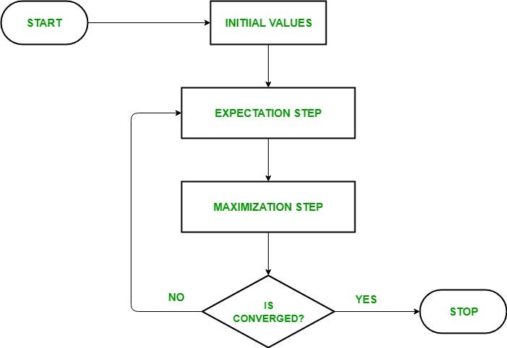
Второе поколение:...
Expectation-Maximization (EM):

Slide 40
Второе поколение:...
Expectation-Maximization (EM):
итеративный метод поиска оценок максимального правдоподобия параметров вероятностных моделей, содержащих скрытые (ненаблюдаемые) переменные, чередует E-шаг (оценка скрытых переменных) и M-шаг (оптимизация параметров) до сходимости, что позволяет находить оптимальные кластеры или параметры распределений.

Slide 41
Второе поколение:...
итеративный метод поис...
E-шаг (Expectation, ожидание): на основе текущих параметров вычисляются вероятности того, что данны...
M-шаг (Maximization, максимизация): параметры модели пересчитываются (максимизируются) так, что...

Slide 42
Второе поколение:...
E-шаг (Expectation, ожидание): на основе текущих параметров вычисляются вероятности того, что данные принадлежат к определенным скрытым состояниям или кластерам.

Slide 43
Второе поколение:...
M-шаг (Maximization, максимизация): параметры модели пересчитываются (максимизируются) так, чтобы максимально правдоподобно объяснить данные, полученные с учетом весов из E-шага.

Slide 44
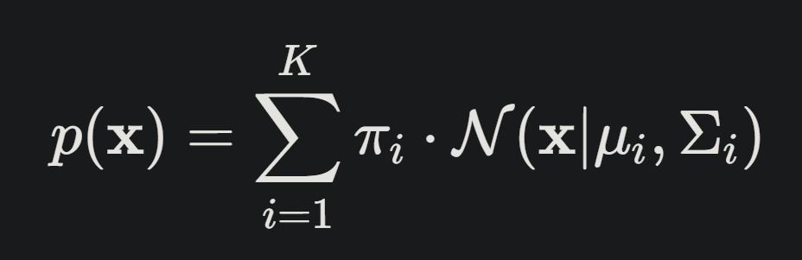
Второе поколение:...
Формальное определение:

Slide 45
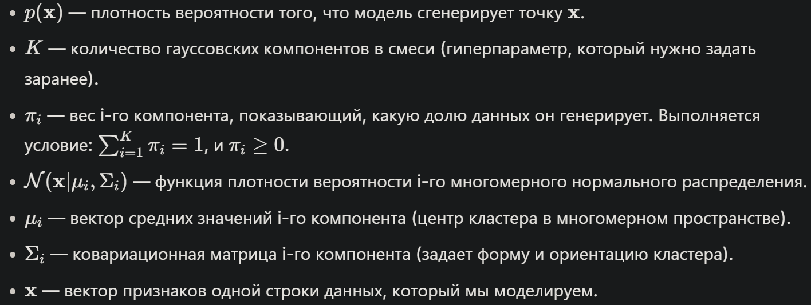
Второе поколение:...
Где:

Slide 46
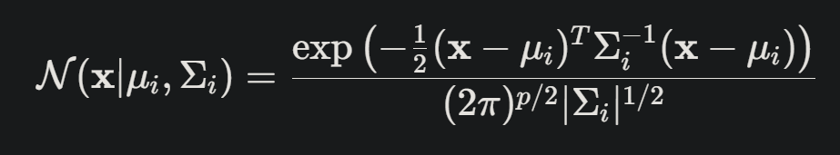
Второе поколение:...
Функция плотности многомерного нормального распределения:

Slide 47
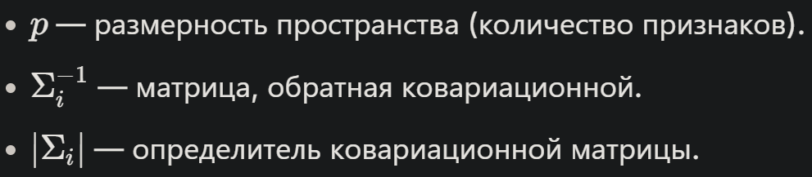
Второе поколение:...
Где:

Slide 48
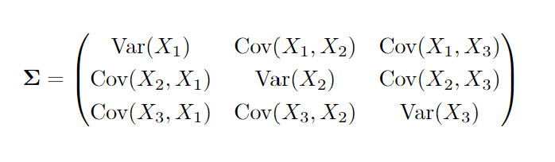
Второе поколение:...
Ковариационная матрица (матрица ковариаций)

Slide 49
Второе поколение:...
квадратная симметричная матрица, используемая в теории вероятностей и статистике для описания взаимосвязей между элементами случайного вектора. Она показывает дисперсию каждой переменной на диагонали, а внедиагональные элементы отражают ковариацию между парами переменных.

Slide 50
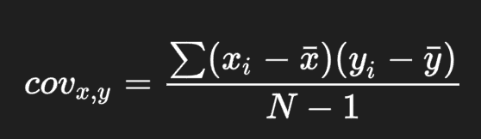
Второе поколение:...
Ковариация:

Slide 51
Второе поколение:...
Ковариация:
где: x, y ожидаемые величины, x', y' - их средние значения, N - количество таких значений.
Ковариация показывает направление связи (растет/падает), но зависит от масштаба данных....

Slide 52
Второе поколение:...
Ковариация показывает направление связи (растет/падает), но зависит от масштаба данных.
Корреляция - нормированная ковариация (от -1 до 1), показывающая как направление, так и силу связи, не зависящая от единиц измерения.

Slide 53
Второе поколение:...
Генерация:
Случайным образом выбирается один из компонентов (гауссовых распределений) на основе их весов.
Из выбранного нормального распределения выбирается случайная точка (в многомерном случае выбирается вектор).

Slide 54
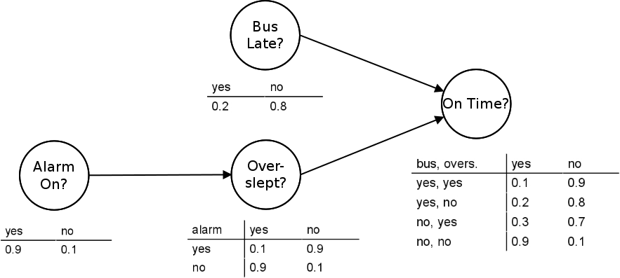
Второе поколение:...
Bayesian Networks

Slide 55
Второе поколение:...
Bayesian Networks
вероятностная графическая модель, которая представляет набор переменных и их условные завис...
Совместное распределение вероятностей:

Slide 56
Второе поколение:...
вероятностная графическая модель, которая представляет набор переменных и их условные зависимости с помощью ориентированного ациклического графа (directed acyclic graph, DAG - отсутствуют циклы), узлы графа - признаки (например, возраст, зарплата), а направленные ребра показывают, что один признак (родитель) влияет на распределение другого (потомка).

Slide 57
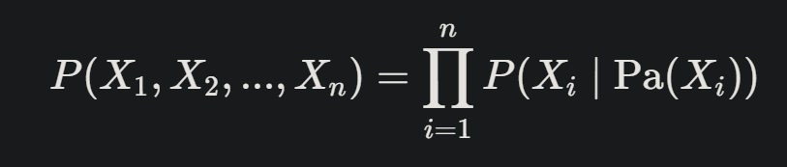
Второе поколение:...
Совместное распределение вероятностей:

Slide 58
Второе поколение:...
Совместное распределение вер...
Где:

Slide 59
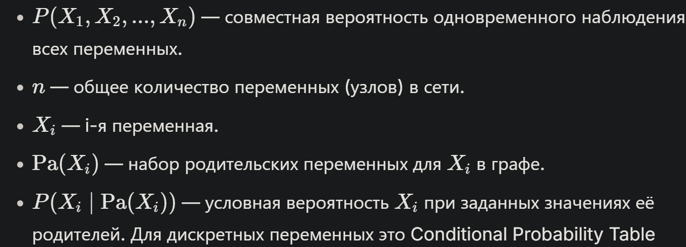
Второе поколение:...
Где:

Slide 60
Второе поколение:...
Где:
для дискретных переменных это Conditional Probability Table (CPT), для непрерывных - условное гауссовское распределение.

Slide 61

Второе поколение:...
для дискретных переменных это Conditional Probability Table (CPT), для непрерывных - условное гауссовское распределение.

Slide 62
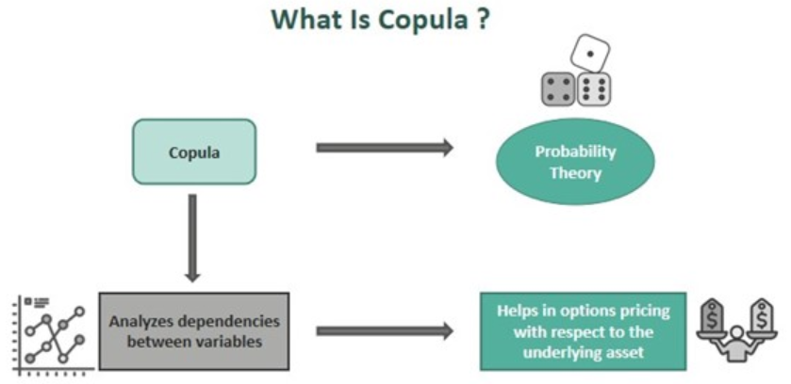
Второе поколение:...
Copula

Slide 63
Второе поколение:...
Copula
отделяет описание зависимости между переменными от описания их индивидуальных (маргинальных) распределений, что позволяет моделировать взаимосвязи в данных, не делая предположений о форме самих распределений признаков, сама функция вида Copula описывает, как связаны между собой переменные, в то время как "поля" задают распределение каждой переменной по отдельности.

Slide 64
Второе поколение:...
отделяет описание завис...
Процесс генерации включает два этапа:
Функция вида Copula:

Slide 65
Второе поколение:...
Процесс генерации вклю...
Генерируются значения из copula (получая значения в стандартном равномерном масштабе).
Значения преобразуются в исходные распределения с помощью обратных функций распределения (инверсии CDF) каждой переменной.

Slide 66
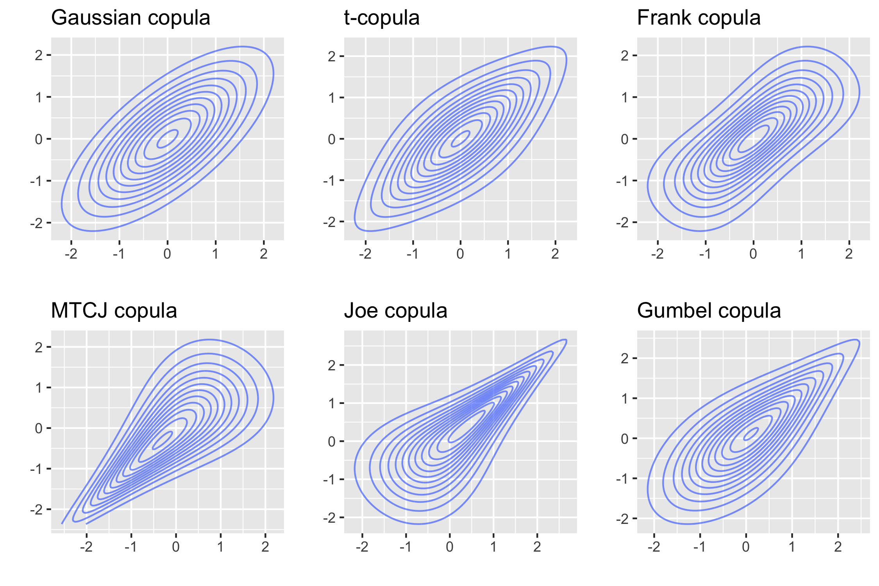
Второе поколение:...
Функция вида Copula:

Slide 67
Второе поколение:...
Функция вида Copula:
многомерная функция распределения, определенная на единичном гиперкубе [0, 1]^n, маргинальные (маржин...
Формальное определение:

Slide 68
Второе поколение:...
многомерная функция распределения, определенная на единичном гиперкубе [0, 1]^n, маргинальные (маржинальные) распределения которой равномерны на интервале [0, 1], позволяет описывать совместное распределение нескольких случайных величин, разделяя структуру зависимости между ними и маргинальные (частные) распределения каждой величины.

Slide 69
Второе поколение:...
многомерная функция распреде...
Маргинальные (частные) распределения:

Slide 70
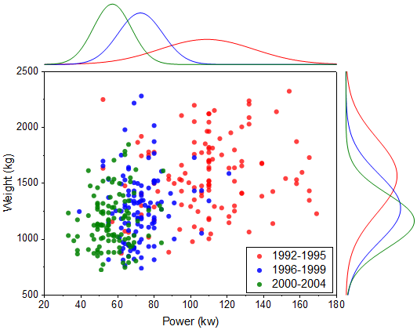
Второе поколение:...
Маргинальные (частные) распределения:

Slide 71
Второе поколение:...
Маргинальные (частные) распреде...
вероятностные распределения подмножества случайных величин, входящих в состав многомерного (совместного) распределения. Они позволяют определить вероятность значений отдельных переменных, игнорируя остальные, путем суммирования (для дискретных) или интегрирования (для непрерывных) совместной плотности.

Slide 72
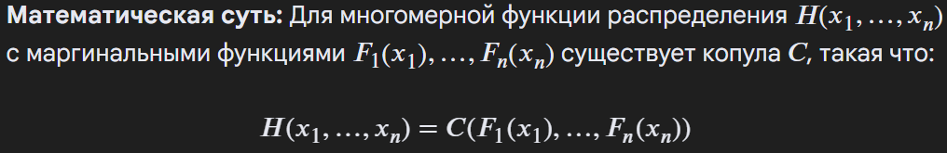
Второе поколение:...
Формальное определение:

Slide 73
Второе поколение:...
Актуальные:
Байесовская модель GMM (BGM)
SMOTE и его модификации (Synthetic Minority Over-sampling Technique)
Random Forest Distribution

Slide 74
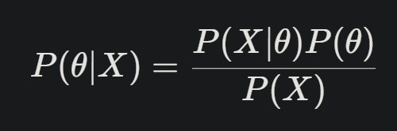
Второе поколение:...
Байесовская модель GMM (BGM)

Slide 75
Второе поколение:...
Байесовская модель GMM (BGM)
Байесовская версия классической модели гауссовых смесей (GMM), в отличие от GMM, где параметры мод...
Где:

Slide 76
Второе поколение:...
Байесовская версия классической модели гауссовых смесей (GMM), в отличие от GMM, где параметры модели (веса, средние, ковариации) являются фиксированными числами, в BGM они сами считаются случайными величинами, для которых задаются априорные распределения (priors).

Slide 77
Второе поколение:...
Байесовская версия клас...
Способность автоматически определять оптимальное количество кластеров, обнуляя веса изб...
Благодаря использованию априорных распределений BGM менее подвержена переобучению (overfitting) на ...

Slide 78
Второе поколение:...
Способность автоматически определять оптимальное количество кластеров, обнуляя веса избыточных компонент, что избавляет от необходимости вручную задавать их число.

Slide 79
Второе поколение:...
Благодаря использованию априорных распределений BGM менее подвержена переобучению (overfitting) на малых данных по сравнению с классическим EM-алгоритмом для GMM.

Slide 80
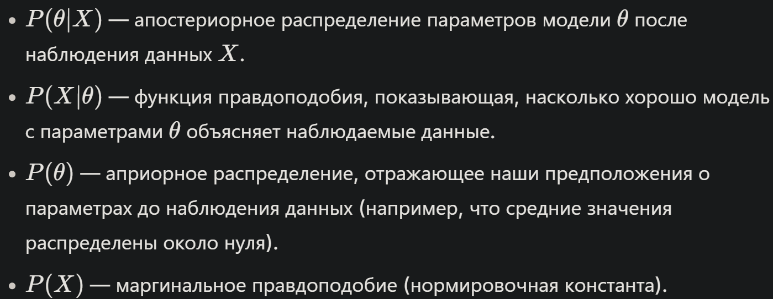
Второе поколение:...
Где:

Slide 81
Второе поколение:...
Где:
Априорные распределения (Priors): перед обучением модели задаются априорные вероятности для параме...
Апостериорная оценка (Posterior): в процессе работы модель обновляет свои "знания" о параметрах, объед...

Slide 82
Второе поколение:...
Априорные распределения (Priors): перед обучением модели задаются априорные вероятности для параметров гауссовых компонент (например, распределение Дирихле для весов кластеров).

Slide 83
Второе поколение:...
Апостериорная оценка (Posterior): в процессе работы модель обновляет свои "знания" о параметрах, объединяя априорные данные с новыми наблюдаемыми точками, получая апостериорное распределение.

Slide 84
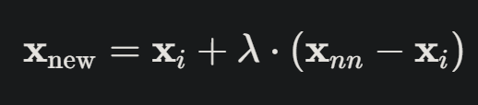
Второе поколение:...
SMOTE и его модификации (Synthetic Minority Over-sampling Technique)

Slide 85
Второе поколение:...
SMOTE и его модификац...
Вместо простого копирования примеров из меньшинства, создает новые синтетические примеры,...
Где:

Slide 86
Второе поколение:...
Вместо простого копирования примеров из меньшинства, создает новые синтетические примеры, интерполируя между существующими точками (генеративный алгоритм только в широком смысле).

Slide 87
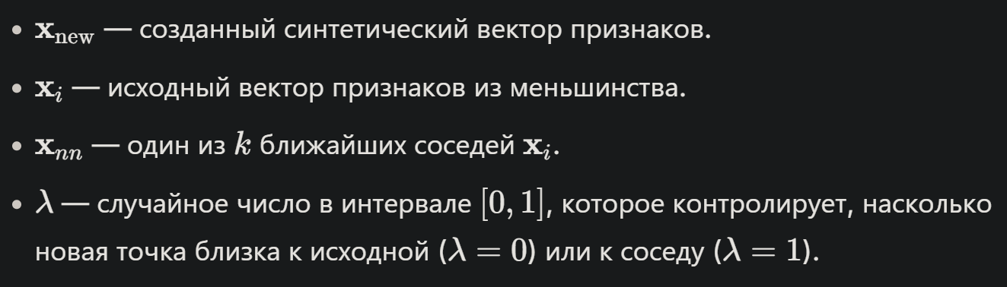
Второе поколение:...
Где:

Slide 88
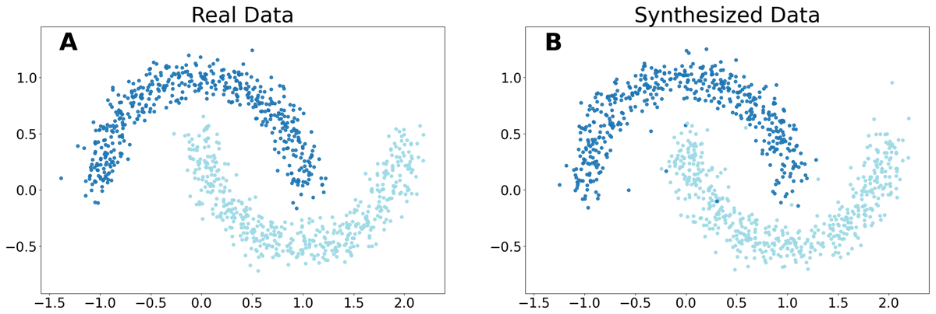
Второе поколение:...
Random Forest Distribution

Slide 89
Второе поколение:...
Random Forest Distribution
Использует ансамбль деревьев решений для оценки плотности распределения данных. Модель Adversarial Random Forest (ARF) работает итеративно, чередуя построение случайного леса для различения реальных и сгенерированных данных с последующим разбиением пространства признаков на области (листья), где признаки становятся почти независимыми.

Slide 90
Второе поколение:...
Использует ансамбль де...
Adversarial Random Forest (ARF):
Генерация новых данных: после обучения ARF получается модель FORDE (Forest Density Estimation),...

Slide 91
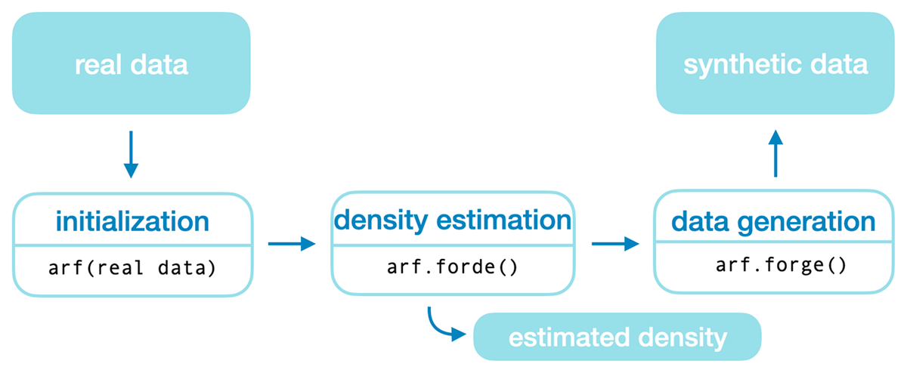
Второе поколение:...
Adversarial Random Forest (ARF):

Slide 92
Второе поколение:...
Adversarial Random Forest (ARF):
метод машинного обучения без учителя, который используется для генерации синтетических данных и оценки плотности распределения, работающий по принципу независимого сэмплирования (выборки) каждого признака, (похож на Генеративно-состязательные сети - GAN, но использует леса решений вместо нейронных сетей).

Slide 93
Второе поколение:...
Генерация новых данных: после обучения ARF получается модель FORDE (Forest Density Estimation), где каждый лист дерева представляет собой "ячейку" данных, новая строка генерируется в два этапа:

Slide 94
Второе поколение:...
Генерация новых данных...
Модель FORDE (Forests for Density Estimation) - метод машинного обучения, предназначенный для оценки плотности вероятности дан...
Выбрать лист в соответствии с его вероятностью (количеством попавших в него реальных данных).
Внутри выбранного листа сгенерировать значения признаков независимо друг от друга. Для непрерывных признаков часто исполь...

Slide 95
Второе поколение:...
Модель FORDE (Forests for Density Estimation) - метод машинного обучения, предназначенный для оценки плотности вероятности данных с использованием ансамблей деревьев решений (лесов), преобразует структуру обученного случайного леса в вероятностную схему, где каждый лист дерева хранит параметры распределения данных, попавших в него.

Slide 96
Второе поколение:...
Внутри выбранного листа сгенерировать значения признаков независимо друг от друга. Для непрерывных признаков часто используется оценка плотности ядра (KDE), а для категориальных - их эмпирическое распределение в листе.

Slide 97
Второе поколение:...
Нейронные сети
Первое поколение:
Актуальные:

Slide 98
Второе поколение:...
Первое поколение:
CNN для таблиц:
RNN для таблиц:

Slide 99
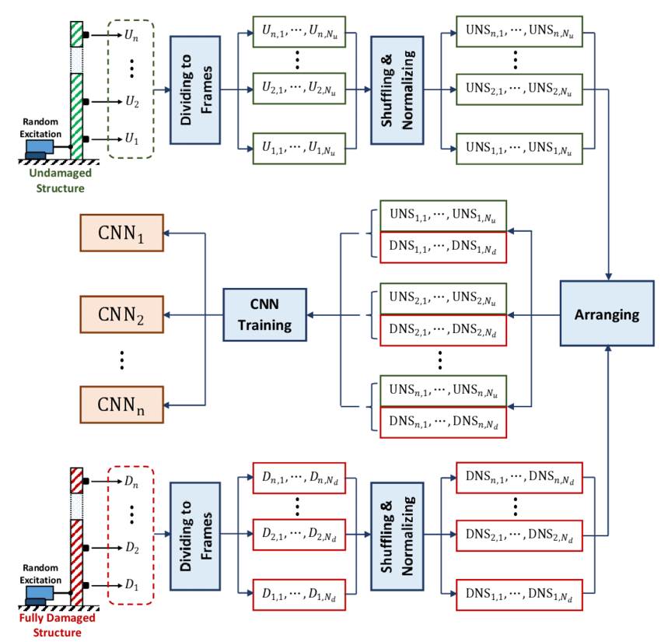
Второе поколение:...
CNN для таблиц:

Slide 100
Второе поколение:...
работы начала 2010-х годов преобразовывали табличные данные в изображения (например, через преобразование Грама) или использовали одномерные свёртки вдоль строк.

Slide 101
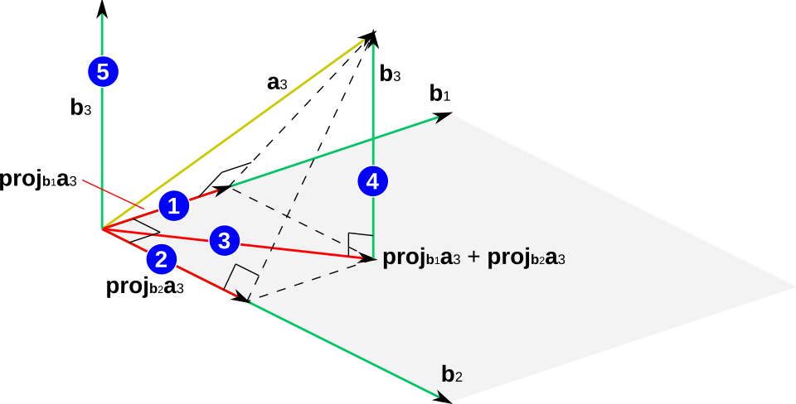
Второе поколение:...
Процесс ортогонализации Грама-Шмидта:

Slide 102
Второе поколение:...
Математический алгоритм, который преобразует набор линейно независимых векторов в ортогональный (или ортонормированный) базис, сохраняя исходное линейное пространство. Он поочередно корректирует каждый вектор, делая его перпендикулярным предыдущим

Slide 103
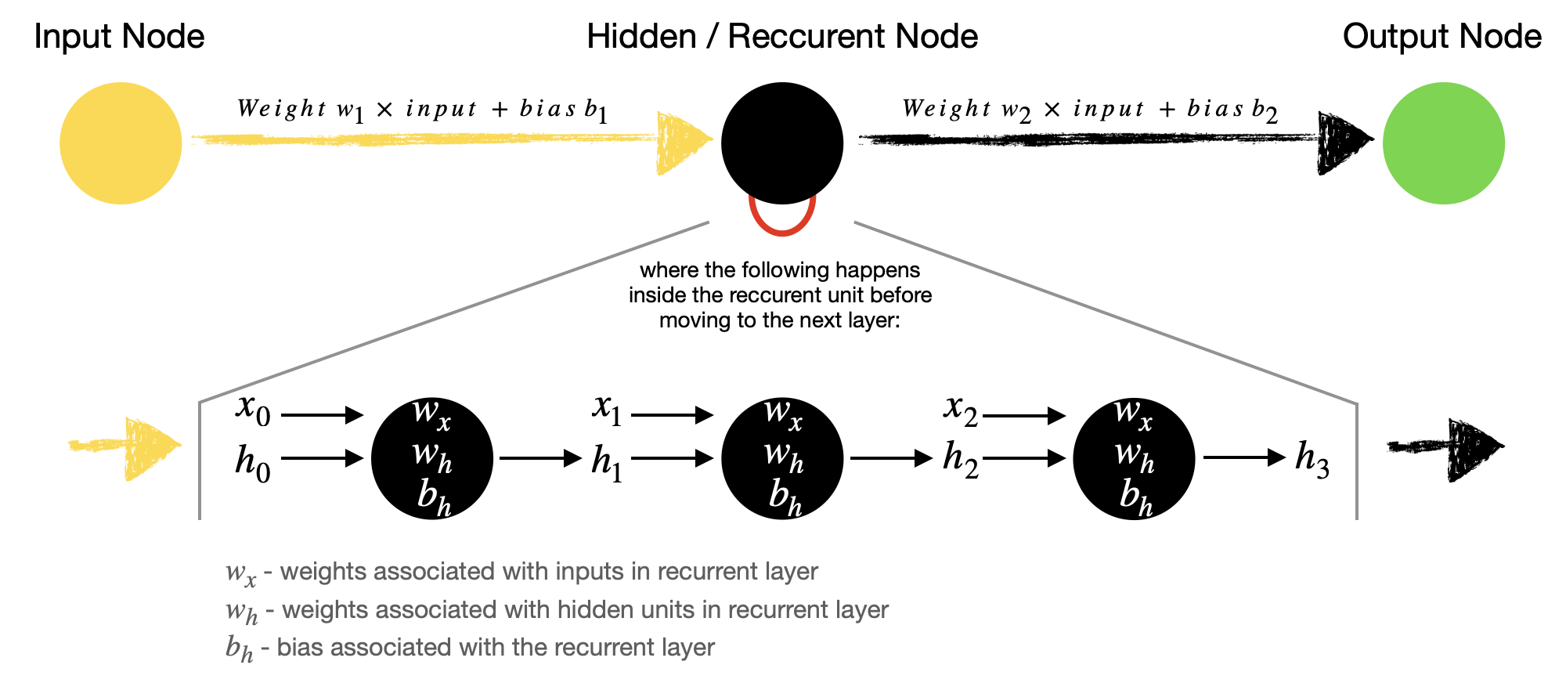
Второе поколение:...
RNN для таблиц:

Slide 104
Второе поколение:...
RNN для таблиц:
LSTM-сети использовались для моделирования строк как последовательностей, особенно в медицинских и финансовых данных, где столбцы имели естественный порядок (например, временные срезы).

